Slide 1
نام دوست آرام بخش دلهاست

Slide 2
فیزیولوژی غشا و نقش آن در نقل و انتقال مواد

Slide 3
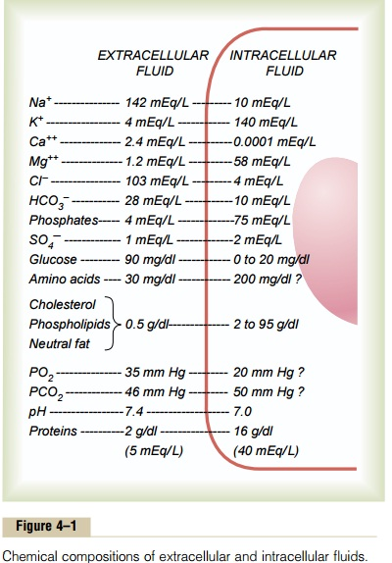
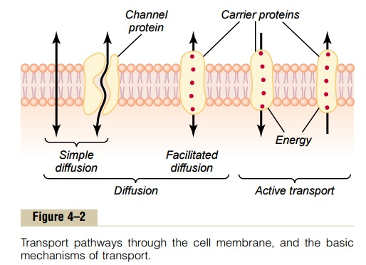
فیزیولوژی غشا و نقش آن در نقل و انتقال مواد
مايع خارج سلولي حاوي مقادير زيادي سديم ولي پتاسيم كم (عكس مايع داخل سلولي )
مايع خارجي حاوي مقادير زياد كلر است.
ساختار غشا از يك ليپيد دولايه به همراه تعداد زيادي مولكول پروتئين شناور درچربي
غشا بعنوان سد: كه مانع از جابجايي مولكولهاي آب و مواد محلول در آن بين مايعات داخل
و خارج سلول ميگردد.
پروتئين هاي متفاوتي در غشاء وجود دارد.
برخي از پروتئين ها داراي فضاهاي پر از
آب در تمام ضخامت و اجازه عبور به يونها يا
مولكولهاي خاص (پروتئين هاي كانالي)
بقيه به پروتئين هاي حامل (به مواد مورد
نظر اتصال يافته و با تغيير فضايي، مواد را از غشاء
عبور ميدهند.

Slide 4
انتشار و انتقال فعال: انتقال از طريق غشاء سلول، چه از راه چربي و چه از طريق پروتئين ها از طريق دو مكانيسم انجام مي پذيرد:
1 -انتشار (انتقال غير فعال)، جابجايي از محيط غليظ به رقيق
2 -انتقال فعال (حركت برخلاف شيب از محيط رقيق به غليظ).
پديده انتشار: تمام مولكولها و يونها در بدن در حال حركتند، هر چه حركت بيشتر، دما بيشتر
هنگاميكه دو ذره به هم نزديك ميشوند ذره متحرك انرژي جنبش خود را به ذره ساكن داده و انرژي خودش كاهش پيدا ميكند. اين روند همواره بين مولكولها اتفاق ميافتد. به حركت دائمي مولكولها در كنار يكديگر در محيط مايع و گاز را انتشار گويند.
انتشار از طريق غشاء سلول:
ساده: حركت يونها يا مولكولها از طريق سوراخ هاي غشا كه نيازمند اتصال به پروتئين نيست، سرعت انتشار بسته به سرعت حركت جنبشي و تعداد منافذ غشاء است. (انتشار ساده از دو طريق انجام ميگيرد: 1 -از لابلای چربي دو لایه اگر ماده محلول در چربي باشد (مواد حل شونده در چربي: اكسيژن، نيتروژن، دي اكسيد كربن و الكل). 2- از طريق كانالهاي آبي موجود در بعضي از پروتئين ها (مانند اوره).
تسهيل شده: به واكنش بين پروتئين حامل و يونها نياز است(مصرف غیر مستقیم ATP)

Slide 5
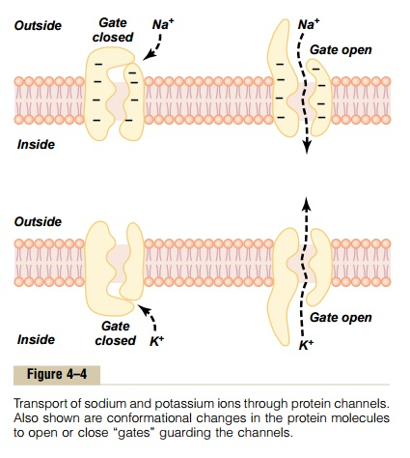
انتشار از طريق كانالهای پروتئين و عمل دريچه ای اين كانالها:
كانالهاي پروتئين را ميتوان بوسيله دو خصيصه مهم تشخيص داد:
1 -غالب آنها بطور انتخابي نسبت به مواد معيني نفوذ پذيرند.
2-بسياري از كانالها با دريچه هاي gateباز يا بسته ميشوند.
نفوذ پذيري انتخابي كانالها: اين نوع نفوذ پذيري ناشي از ويژگي خودكانال است. مثل قطر كانال شكل
كانال و ماهيت بارهاي الكتريكي در طول سطح دروني آن. بطور مثال كانالهاي سديم داراي سطح دروني
با بار مثبت به شدت منفي هستند اين بارها منفي يونهاي سديم را به درون كانال ميكشند و يون هاي
سديم را از آب جدا ميكنند. گروه ديگر از كانالها منحصراً پتاسيم را منتقل ميكنند. اين كانال بار منفي
ندارد. اين كانالها از سديم كوچكتر بنابراين فقط پتاسيم عبور ميكند.
عمل دريچه اي كانالهاي پروتئين: دريچه ها وسيله اي هستند براي كنترل نفوذپذيري كانالها.
دريچه هاي سديم در بيرون باز و بسته ميشوند در حاليكه كانالهاي پتاسيم در انتهاي دروني كانال باز
و بسته ميشود

Slide 6
كنترل باز و بسته شدن دريچه ها
1- باز و بسته شدن ولتاژي:
شكل فضايي دريچه در پاسخ به تغيير اختلاف پتانسيل الكتريكي دو سري غشاء تغيير ميكند. اگر بار منفي زيادي بر سطح دروني غشا سلول باشد، دريچه هاي بيروني سديم كاملا بسته ميمانند. اگر بار منفي درون غشاء از بين برود، اين دريچه هاي ناگهان باز شده و يون سديم از طريق منافذ سديم وارد سلول ميشود. دريچه هاي پتاسيم در انتهاي داخلي زمانی باز ميشوند كه درون سلول داراي بار مثبت ميگردد.
2- بازو بسته شدن شيميايي:
دريچه برخي از كانالهاي پروتئين بر اثر اتصال يك مولكول ديگر به پروتئين باز ميشود. به اين عمل باز و بسته شدن شيميايي گفته ميشود. يكي از مواد مهم استيل كولين است. استيل كولين دريچه اين كانال را باز ميكند و اجازه ميدهد كه مولكولهاي بدون بار و يونهاي مثبت كوچكتر از حد خاصي از كانال عبور كنند.
انتشار تسهيل شده: اين انتشار به انتشار به واسطه حامل نيز معروف است. در اين روش پروتئين حامل، انتشار ماده به سوي ديگر را تسهيل ميكند. مهمترين تفاوت انتشار تسهيل شده با انتشار ساده از طريق كانال باز اين است كه سرعت انتشار از طريق كانال باز متناسب با افزايش غلظت ماده مورد نظر زياد ميشود ولي سرعت انتشار تسهيل شده با افزايش غلظت ماده به حداكثر مشخصي (Vmax نزديك ميشود ). سرعت انتقال مولكولها توسط مكانيسم انتقال پروتئين ناقل محدود ميشود. گلوكز و بيشتر اسيدهاي آمينه با انتشار تسهيل شده از غشاء ميگذرند.
عوامل موثر بر سرعت خالص انتشار :
1 -ضخامت غشاء 2 -قابليت حل در چربي 3 -تعداد كانالهاي پروتئين 4 -دما 5-وزن مولكولي ماده مورد نظر،

Slide 7
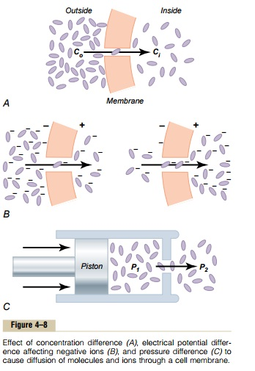
تاثير پتانسيل الكتريكي بر انتشار يونها
در صورتي كه يك پتانسيل الكتريكي به طرفين غشاء اعمال گردد يونها به علت داشتن بار الكتريكي از غشاء خواهند گذشت حتي اگر هيچ اختلاف غلظتي نباشد.
اختلاف پتانسيلي كه در دماي طبيعي بدن 37 با يك اختلاف غظت معين از يونهاي تك
ظرفيتي مثل يون سدیم به تعادل ميرسد از فرمول زير بدست می آید
معادله نرنست
EMF نيروي الكتروموتوري (ولتاژ بين دو طرف غشاء است.
قطبيت ولتاژ را براي يونهاي مثبت(-) و براي يونهاي منفي (+)ميگيريم.
)ميزان پتانسيل حاكم بر غشاء كه مانع از انتشار خالص يك يون در هر يك از دو جهت از منشاء ميگردد،
پتانسيل نرنست بر آن يون ناميده ميشود. بزرگي اين پتانسيل به نسبت غلظت يون در دو طرف غشاء بستگي
دارد. هر چه اين نسبت بزرگتر باشد تمايل يونها به انتشار در يك جهت بيشتر است و لذا پتانسيل نرنست
بزرگتر خواهد بود. در استفاده از فرمول فرض ميشود كه پتانسيل بيرون غشاء صفر و پتانسيل محاسبه شده
بيانگر پتانسيل درون غشاء است. اگر يون منفي باشد، پتانسيل محاسبه شده مثبت است و برعكس(

Slide 8
انتقال فعال:
در مباحث قبلي ديديم كه هيچ ماده اي نميتواند در خلاف جهت در شيب الكتروشيميايي انتشار خالصي يابد اين شيب مجموع تمام نيروهاي موثر بر انشتار از غشاء است كه عبارت است از نيروهاي ناشي از غلظت اختلاف پتانسيل الكتريكي و اختلاف فشار. به روند جايجايي مولكولها يا يونها در خلاف جهت شيب غلظت يا الكتريكي يا فشاري از غشاء سلول انتقال فعال گويند. موادي مانند يون سديم، يون پتاسيم، يون كلسيم، يون آهن، يون كلر و ... و بيشتر اسيدهاي آمينه بصورت انتقال فعال از غشا عبور می کنند.
انتقال فعال اوليه و ثانويه:
انتقال فعال براساس منبع انرژي به دو نوع تقسيم ميشود. در انتقال فعال اوليه انرژي لازم مستقيماً از تجزيه ATP بدست ميآيد. در انتقال فعال ثانويه از انرژي ذخيره شده بصورت اختلاف غلظت يونها در دو طرف غشاء استفاده ميشود كه خود آن حاصل انتقال فعال اوليه است. در هر دو مورد انتقال به پروتئين هايي كه در عمق غشا هستند وابسته است.
تفاوت اين حالت با انتشار تسهيل شده؟؟
در اين است كه پروتئين حاصل به ماده مورد نظر انرژي ميدهد تا بر خلاف جهت شيب الكتروشيميايي جابجا شود.

Slide 9
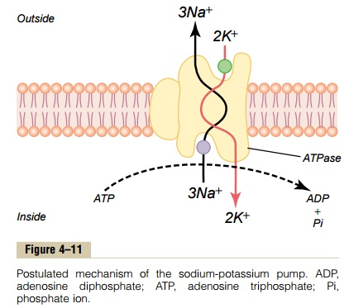
انتقال فعال اولیه:
پمپ سديم- پتاسيم:
يكي از پمپ هاي بسيار مهم در غشاء پمپ سديم - پتاسيم است. اين پمپ يونهاي سديم را به بيرون از غشاء رانده و يونهاي پتاسيم را به درون غشائ پمپ ميكند. وظيفه اين پمپ حفظ اختلاف غلظت سديم و پتاسيم در دو طرف غشا است و پتانسيل الكتريكي منفي را درون سلولها برقرار ميكند.
اين پمپ اساس انتقال سيگنالهاي عصبي است.
پروتئين در اين پمپ سه خصوصيت ويژه دارد. 1 -سه محل گيرنده بر روي قسمت برجسته در درون
دارد كه يونهاي سديم به آن متصل ميشوند.
2 -دو محل گيرنده براي يونهاي پتاسيم در بيرون غشاء دارد.
3 -قسمتي در درون و مجاورت محل اتصال سديم فعاليت ATPase دارد.
وقتي يونها به محل خود متصل شوند، عمل ATPase پروتئين فعال ميگردد.
بدين ترتيب يك مولكول ATP شكسته و ADP و يك پيوند پر انرژي از فسفات آزاد ميشود.
اين انرژي موجب تغيير شكل فضايي پروتئين شده و يونها را جابجا ميكند.

Slide 10
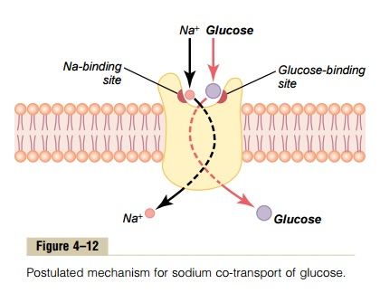
اهميت پمپ سديم- پتاسيم در كنترل حجم سلول؟؟
اگر اين پمپها عمل نكنند، سلولهاي بدن بر اثر تورم پيشرونده خواهند تركيد. تعداد زيادي از پروتئين و تركيبات آلي در سلول وجود دارد كه نميتوانند از آن خارج شوند. بيشتر آنها بار منفي دارند و لذا مقادير زيادي يون مثبت اطراف خود جمع ميكنند. بدين ترتيب تمام اين مواد معمولا موجب اُسمز آب به درون سلول ميشوند، اگر اين اسمز كنترل شده نباشد، سلول متورم شده و ميتركد.
اين پمپ درازاي هر دو يون پتاسیم كه وارد سلول ميكند، سه يون سدیم را به بيرون آن پمپ مينمايد.
ضمناً نفوذ پذيري غشاء به يون سدیم بسيار كمتر از پتاسيم است. به طوري كه به محض خروج يونهاي سديم، تمايل شديدي به ماندن در بيرون سلول پيدا ميكنند. بدين ترتيب جريان خالص يونها پيوسته رو به بيرون سلول است و اين موجب تمايل اسمزي آب به خروج از سلول ميشود. ضمناً هنگاميكه سلول متورم ميشود پمپ سديم-پتاسيم به طور خودكار فعال شده و مقدار يون بيشتري را همراه آب به بيرون از سلول ميراند.
انتقال فعال ثانويه- هم انتقالي و انتقال تبادلي
هنگامي كه سديم با انتقال فعال اوليه به خارج سلول پمپ ميشود. يك شيب غلظتي بزرگي ايجاد
ميشود كه به مانند مخزني از انرژي است. زيرا سديم زياد بيرون غشاء سلول تمايل به انتشار درون سلول
دارد. اين انرژي ميتواند در كنار سديم ساير مواد را نيز به درون سلول بكشاند به اين پديده هم انتقالي
گفته ميشود )انتقال هر دو ماده سديم و ماده مورد نظر در یک جهت مانند هم انتقالی سدیم و گلوکز( .
در مورد تبادلي يون سديم به برجستگي بيرون پروتئين و ماده مورد نظر كه در جهت عكس قرار است
از سلول خارج شود به برجستگي داخلي متصل ميشود.(در جهت مخالف مثل مبادله گر سدیم-هیدروژن)

Slide 11
پدیده های الکتریکی غشا
انواع کانال ها
1-کانال های نشتی (پروتئین های سراسری ایجاد مجرای باز امتداد از خارج به داخل-اختصاصی-کانال نشتی پتاسیم-کانال های غیرفعال)
2-کانال های دریچه دار ولتاژی (در انتها یا ابتدا پروتئین به شکل مجرا- تغییر اختلاف پتانسیل)
3-کانال های دریچه دار لیگاندی(واجد محلی جهت اتصال لیگاند و تغییر ساختمان پروتئین و باز شدن دریچه)
4-کانال های دریچه دار کششی(حساس به میزان کشش وارد شده به سلول)
پتانسيل غشاء و پتانسيل عمل
غشاء بعنوان خازن الکتريکی: بارهاي مثبت و منفي در تمام جاها بجز مجاور سطوح غشاء سلول با هم برابرند. اين حالت به اصل خنثي بودن معروف است. يعني در نزديكي دو يون مثبت، يك يون منفي وجود دارد كه آنرا خنثي ميكند. چربي دولایه غشاء سلول بصورت يك دي الكتريك براي خازن عمل ميكند.
غشاء تمام سلولهاي بدن داراي پتانسيل الكتريكي است. بعلاوه برخي سلولها نظير سلولهاي عصبي و عضلاتي تحريك پذيرهستند، يعني غشاء آنها قادر به توليد خود بخود ايمپالس هاي الكتروشيميايي ميباشد.
پتانسیل استراحت (50- تا 200-)
انواع تغییر پتانسل غشا (پتانسیل موضعی (دپلاریزاسیون یا هایپرپلاریزاسیون در یک منطقه محدود)و پتانسیل عمل)

Slide 12
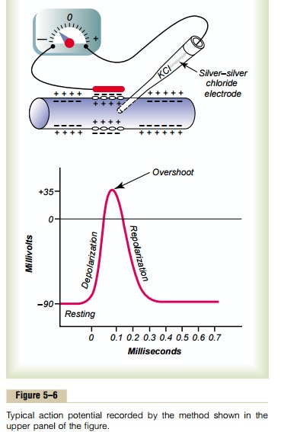
پتانسل عمل :
سيگنالهاي عصبي بوسيله پتانسيل عمل يعني تغيير سريع پتانسيل غشاء منتقل ميگردد. پتانسيل عمل با تغيير ناگهاني پتانسيل طبيعي منفي درحال استراحت به پتانسيل مثبت منشاء شروع ميشود و با بازگشت تقريباً هم سرعت پتانسيل به حالت منفي خاتمه مييابد.
مراحل متوالي پتانسيل عمل
مرحله استراحت: پيش از وقواع پتانسيل عمل، پتانسيل استراحت بر فضا، حاكم است. در اين مرحله
ميگويند غشا پلاریزه است. زيرا پتانسيل آن منفي است.
مرحله دپلاريزاسيون: در اين زمان غشاء دقيقاً نسبت به يون سديم نفوذپذير ميشود و اجازه ميدهد تا تعداد
زيادي يون سديم به درون سرازير گردد. در اين حالت پتانسيل 90- میلی ولت از بين رفته و پتانسيل به
سرعت در جهت مثبت بالا ميرود. به اين حالت دپلاريزاسيون ميگويند. در فيبرهاي بزرگ عصبي پتانسيل
غشاء به بالاي صفر هم ميرسد.
overshoot: به مرحله ای که پتانسیل غشا از صفر به 30 میلی ولت میرسد.
مرحله رپلاريزاسيون: ظرف چند ده هزارم ثانيه پس از آنكه غشاء به شدت نسبت به سديم نفوذپذيري شد.
كانالهاي سديم به تدريج بسته ميشوند كانالهاي پتاسيم بيشتر از حد معمول باز ميشوند. آنگاه انتشار سريع يون پتاسيم
به خارج مجدداً پتانسيل غشاء را به حد طبيعي بر ميگرداند. به اين پديده رپلاريزاسيون غشاء گويند.
انتشار پتانسل عمل: تحریک یک نقطه از غشای سلول، ایجاد جریان های موضعی، انتقال به نقطه مجاور،ایجاد پتانسل عمل در نقطه
مجاور(ایمپالس یا سیگنال: انتشار پتانسیل عمل پی در پی)

Slide 13
مرحله تحریک ناپذیری مطلق و نسبی
وقتی در غشا سلول پتانسیل 30+ ایجاد شده باشد(قبل از ریپلاریزاسیون) هرچقدر شدت تحریک زیاد هم باشد نمیتوان پتانسیل عمل ایجاد کرد (کانال های سدیمی به حالت فعال برنگشته اند).
بعد از این مرحله اگرشدت محرک زیاد باشد میتوان در سلول پتانسیل عمل ایجاد کرد (کانال های سدیمی کمی به حالت فعال برگشته اند).

Slide 14
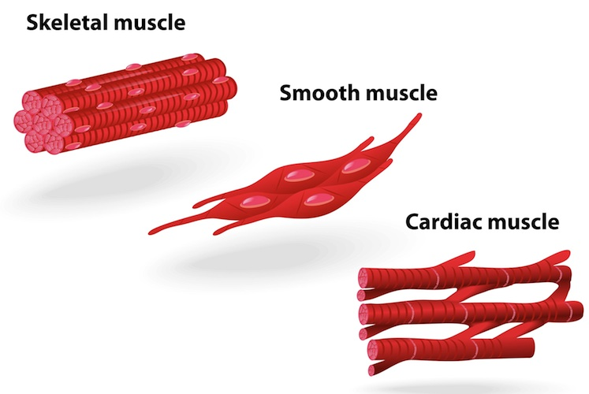
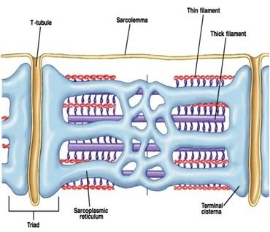
فیزیولوژی سلول های عضلانی
در پستانداران براساس ویژگی های مورفولوژیکی و کارکردی سه نوع عضله را می توان تشخیص داد و هر نوع بافت عضلانی بنا به نقش فیزیولوژیک خود ساختمان خاص خود را دارد.
عضله اسکلتی (مخطط و ارادی)، عضله صاف (غیرارادی) و
عضله قلبی (مخطط و غیرارادی) این سه نوع بافت عضلانی می باشند.
عضلات اسکلتی: از تعدادی فیبر عضلانی درست شده است (فیبر عضلانی در حقیقت سلول های عضلانی) هر فیبر عضلانی از تعدادی میوفیبریل درست شده که خود شامل فیلامان های اکتین و میوزین
(از رشته های عضلانی تشکیل شده است که این رشته ها دسته هایی از سلول های چند هسته ای طویل تا 30 سانتی متر و قطر 10 تا 100 میکرومتر هستند. چند هسته ای بودن سلول های به خاطر یکی شدن میوبلاست ها (سلول های سازنده ماهیچه) می باشد. هسته در سلول عضله اسکلتی در زیر غشاء است اما در عضله قلبی و صاف در مرکز قرار دارد). فیلامان های میوزین ضخیم و تیره رنگ و فیلامان های اکتین نازک و روشن
فیلامان های اکتین متصل به خطوط Z
به فاصله دو خط Z یک سارکومر
غشای فیبر های غضلانی سارکولم گویند که صاف و یکنواخت ولی در حد فاصل دو رتیکولوم
سارکوپلاسمیک به طرف داخل فرو رفته و به آن توبول عرضی گویند.
مخازن رتیکولوم سارکوپلاسمیک بر روی توبول عرضی قرار دارند

Slide 15
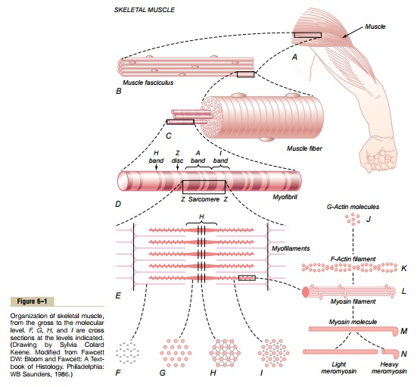
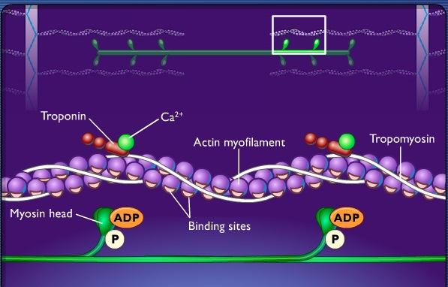
هر فیلامان نازک از سه پروتئین به نام های اکتین، تروپونین و تروپومیوزین درست
شده است.
تروپومیوزین جایگاه فعال رشته های اکتین را پوشانده
در محل پوشش یک ساختمان سه بعدی به نام تروپونین بر روی آن قرار دارد.
تروپونین سه جز به نام تروپونین C(میل به کلسیم)، تروپونین I میل برای اکتین و تروپونینT میل برای ترکیبی برای تروپومیوزین

Slide 16
فیزیولوژی انقباض عضلات مخطط
۱- پیغام از مغز صادر می شود.
۲- پیغام توسط سیستم عصبی به عضله منتقل می گردد.
۳- پیغام وارد عضله می شود.
۴- کلسیم از شبکه سارکوپلاسمی آزاد می شود.
۵- کلسیم به سمت اکتین ها رفته و با تروپونین ترکیب می شود.
۶- تروپونین و تروپومیوزین از روی اکتین جدا می شوند.
۷- جایگاه اتصال روی اکتین ها مشخص می شود.
۸- سر میوزین ها به جایگاه اتصال روی اکتین ها می چسبند.
۹- ATP وارد سر میوزین ها شده و توسط آنزیم ATP آز شکسته می شود و سر میوزین ها توسط این انرژی آزاد شده خم می گردد.
۱۰- سر میوزین ها از اکتین ها جدا شده و شروع به هل دادن اکتین ها به سمت یکدیگر و آغاز دوباره مرحله جدید می کنند.
۱۱- اکتین ها به یکدیگر رسیده و روی هم سُر می خورند تا به نهایت انقباض برسند. (نهایت انقباض زمانی است که دو خط Z به دو سرِ میوزین ها برسند)
۱۲- بعد از نهایت انقباض کلسیم به سمت شبکهء سارکوپلاسمی پمپ می شود.
۱۳- مرحلهء آخر مرحلهء استراحت است که اکتین و میوزین از یکدیگر جدا شده و به سر جای اول خود بر می گردند.

Slide 17
عضلات صاف
غیر ارادی، 2تا5 میکرومتر قطر، 5تا200 میکرومتر طول در حالی که قطر فیبر های اسکلتی تا 20 برابر و طولشان تا چند هزار برابر
عضلات صاف چند واحدی
هر فیبر به گونه کاملاً مستقل از فیبرهای دیگر عمل می‌کند و بیشتر مانند فیبرهای ماهیچه‌ای اسکلتی از یک انتهای عصبی واحد عصب گیری می‌کند. افزون بر آن سطوح بیگانه این فیبرها مانند فیبرهای ماهیچه‌های اسکلتی از یک لایه نازک ماده همانند غشا یا مخلوطی از فیبریل‌های کلاژن و گلیکوپروتئین پوشیده می‌شوند که به عایق‌بندی فیبرهای جداگانه از یکدیگر کمک می‌کند. فیبرهای ماهیچه‌ای عنبیه چشم
عضلات صاف تک واحدی
واژه تک واحدی گمراه کننده‌است زیرا به معنی فیبرهای ماهیچه‌ای واحد نیست بلکه به معنی توده کلی از صدها یا میلیونها فیبر ماهیچه‌ای است که با یکدیگر به گونه یک واحد منقبض می‌شوند(سن سیسیوم). فیبرها بیشتر با یکدیگر جمع شده و به گونه صفحات یا دستجاتی در می‌آیند و غشای سلولی آنها در نقاط انبوهی به یکدیگر می‌چسبند به گونه‌ای که نیرویی که در یک فیبر ماهیچه‌ای فرآوری می‌شود، می‌تواند به فیبرهای پس از آن منتقل شود.
مجاری صفراوی، رحم و بسیاری از رگهای خون یافت می‌شود پس، ماهیچه صاف احشایی نیز نامیده می‌شود.

Slide 18
انقباض عضلات صاف
ماهیچه صاف دارای هم فیلامان‌های اکتین و هم فیلامانهای میوزین است
ماهیچه صاف تروپونین که برای مهار انقباض ماهیچه اسکلتی بایسته‌است، ندارد. در فیبر ماهیچه صاف شمار فراوانی فیلامانهای اکتین دیده می‌شود که به اجسام متراکم Dense Bodies چسبیده‌اند. در لابلای فیلامان‌های انبوه اکتین در فیبر ماهیچه‌ای شماری فیلامان‌های میوزین قرار گرفته‌اند.
روند انقباض به وسیله پروتئینی به نام کالمودلین انجام شده (مشابه تروپونین عمل می کند) و میل ترکیبی با یون های کلسیم دارد.
ورود یون های کلسیم به داخل سلول و تشکیل باند کلسیم-کالمودلین و این باند باعث فغال شدن آنزیم میوزین کیناز و این آنزیم باعث فعال سازی سر هر زنحیره سبک میوزین (زنجیره تنظیم کننده)
سر میوزین قادر به واکنش با فیلامان اکتین می شود
نکته: اگر چه بیشتر ماهیچه‌های اسکلتی با شتاب منقبض می‌شوند ولی بیشتر انقباضات ماهیچه صاف از نوع تونیک طولانی است که گاهی ساعتها یا حتی روزها طول می‌کشد. ماهیچه اسکلتی منحصرا ازطریق دستگاه عصبی فعال می‌شود ولی ماهیچه صاف می‌تواند توسط گونه‌های انبوهی از سیگنال‌ها وادار به انقباض شود. بدست سیگنالهای عصبی، تحریک هورمونی و کشش ماهیچه و به چند روش دیگر که به علت وجود رسپتورهای پروتئینی بیشتری است که در غشای ماهیچه صاف وجود دارد.

